Slide 1
房产中介管理软件
界面设计
2009-08-16

Slide 2
界面窗体
登录窗体 LoginForm
主窗体 MainForm [翁 √]
房源管理 HouseListFrame [卢 √]
  房源信息 HouseDetailsForm (新增，修改) [郑 √]
  成交管理 HouseDealForm
  房源跟进 HouseTrackForm
  门店招贴 HousePosterForm
客户管理 CustomerListForm
  客户信息 CustomerDetailsForm (新增，修改)
  签约查询 ContractQueryForm
  客户跟进 CustomerTrackForm
  来电记录 ContactRecordForm
系统管理
  员工管理，公司信息设置，操作权限设置，密码
  数据库维护，参数设置，系统操作日志

Slide 3
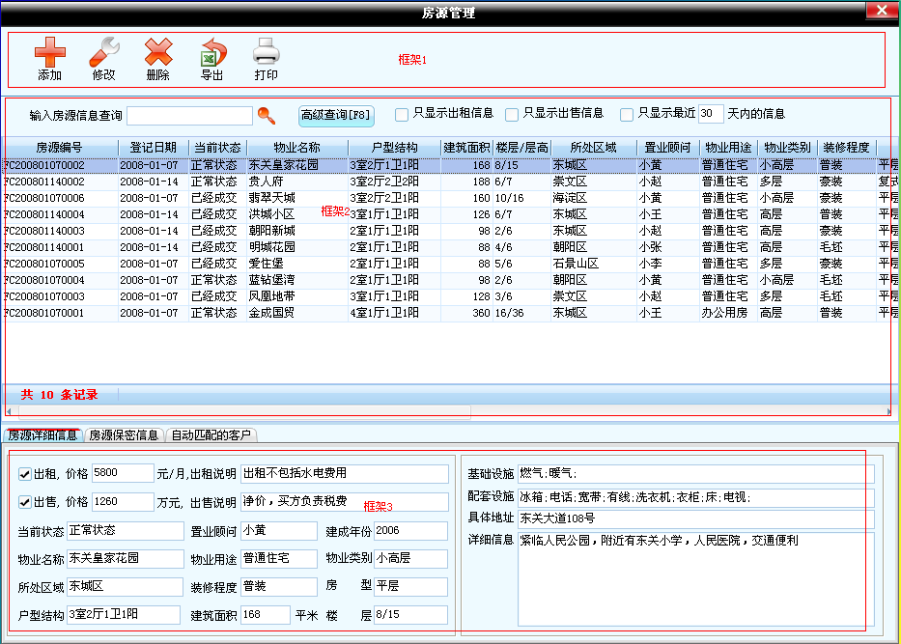
框架 Frame

Slide 4
共用框架界面
房源列表 HouseListView [郑]
客户列表 CustomerListView [郑]
房源详细信息 HouseDetailInfoView [郑]
房源保密信息 HouseSecureInfoView [郑]
自动匹配客户 CustomerAutoMatchView [翁]
数据操作栏 DataOperateBarView [翁]
跟进记录 TrackRecordView [翁]
跟进信息 TrackInfoView [翁]
详细需求信息 DetailRequirementInfoView [翁]
客户保密信息 CustomerSecureInfoView [卢]
自动匹配房源 HouseAutoMatchView [卢]

Slide 5
窗体
买房/租房查询 HouseQueryForm [卢]
跟进查询 TrackQueryForm [卢]
置业顾问(新增，选择) RealtorListForm [郑 √]
配套设施(新增，选择) OtherFacilitiesForm [郑 √]
基础设施 BaseFacilitiesForm [郑 √]
员工信息 EmployeeInfoForm [卢]
客户详细信息 CustomerDetailForm

